Slide 1
Lhoucí nebo lžoucí ? Slovotvorné dublety procesuálních adjektiv na -oucí/-ící v českých korpusech
Klára Osolsobě
osolsobe@phil.muni.cz

Slide 2
Motto
… V truchlivšti dlouhé noci tvé
v zemi přibité v té nepřejícné zemi
sníš kníže rodné řeči žárlivé
žal <lhoucí> pod růžemi ….
(František Halas: K. H. M.)

Slide 3
Konkordance variant adjektiva lhoucí/lžoucí z korpusu czTenTen12

Slide 4
Adjektiva na –oucí/-ící
Paradigmatické tvoření
Opěrný tvar 3. pl. ind. préz. akt. / přechodník přítomný
Tvarová varianta/dubleta je předpokladem slovotvorné varianty/dublety

Slide 5
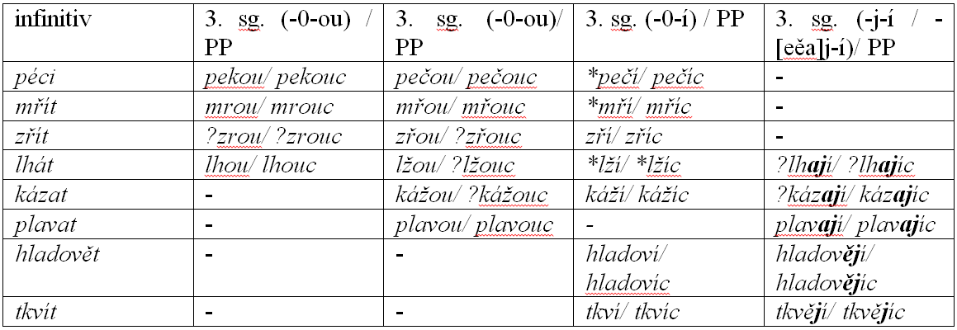
KDE ?

Slide 6
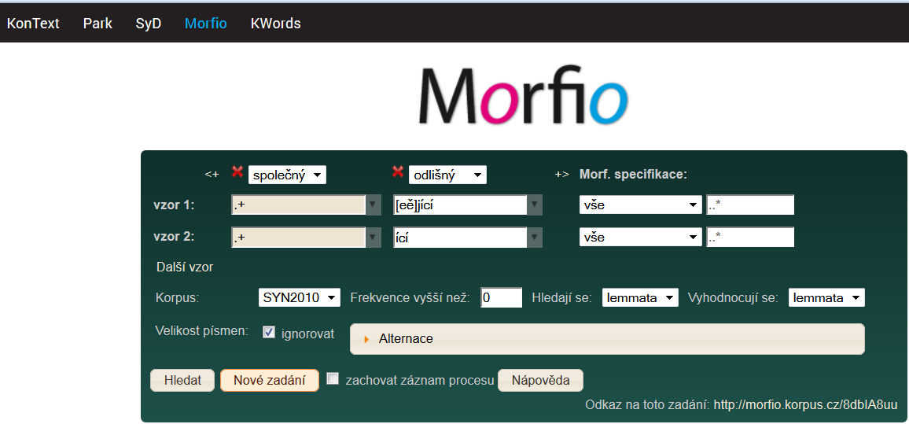
Morfio

Slide 7
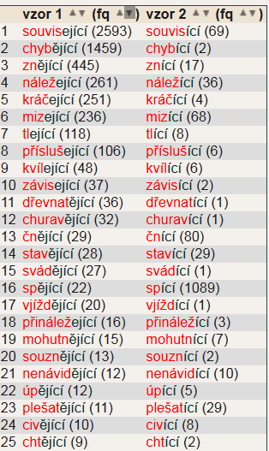
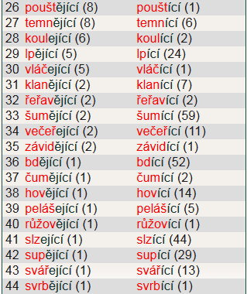
Výpis seznamu vyhledaných dvojic

Slide 8
spící

Slide 9
spějící

Slide 10
chybící

Slide 11
svářející/svářící

Slide 12
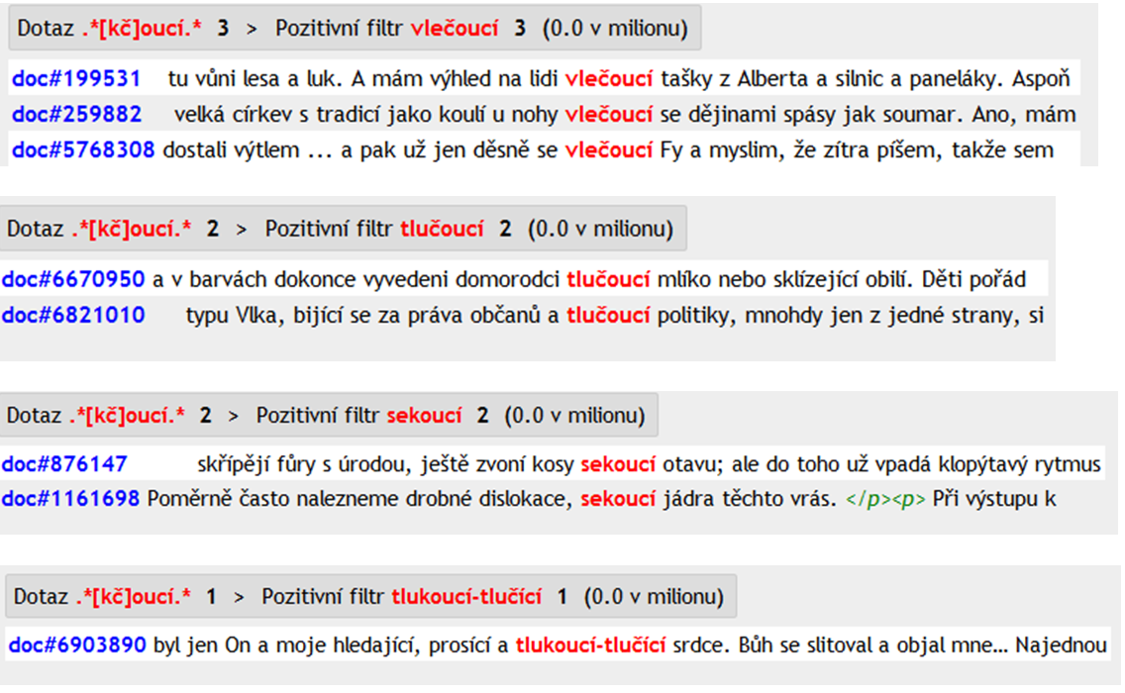
[word=".*[kč]oucí.*"]

Slide 13
internet
V osm hodin začínám školení osob konajících veřejně prospěšné práce, osamocení zaměstnanci <sečoucí> trávu křovinořezem nebo motorovou sekačkou a uklízející obecní plochy ve dne provádějící úklid chodníků a silnic v obci!!!.
My musíme poslouchat firmy, tedy ty velké, ne nějaké pekaře <pečoucí> chleba, řezníky vyrábějící paštiku, rolníky pěstující pšenici, kováře na kovadlině kovající mříže, elektrikáře spravující vedení, krejčí šijící oděvy, spisovatele píšící knihy, herce hrající roli.

Slide 14
tečící vlečící

Slide 15
pečící / pečicí

Slide 16
Nerozlišování adjektiv na -icí × -ící
(a) V označeních role/úřadu/funkce osob se účelová adjektiva nahrazují dějovými: světící biskup, velící důstojník.
(b) Chladicí věže a podobná zařízení, pojmenovaná podle účelu, jsou mnohdy ve stálém provozu, takže volba -ící není významově scestná.
(c) Rozdíl ve výslovnosti [i] × [í] nebývá zřetelný. (d) V cizích jazycích mívají oba typy mnohdy jediný ekvivalent: např. Sleeping Beauty ,Spící kráska, Šípková Růženka‘ i sleeping car/bag/pill ,spací pytel/vagon/pilulka‘.

Slide 17
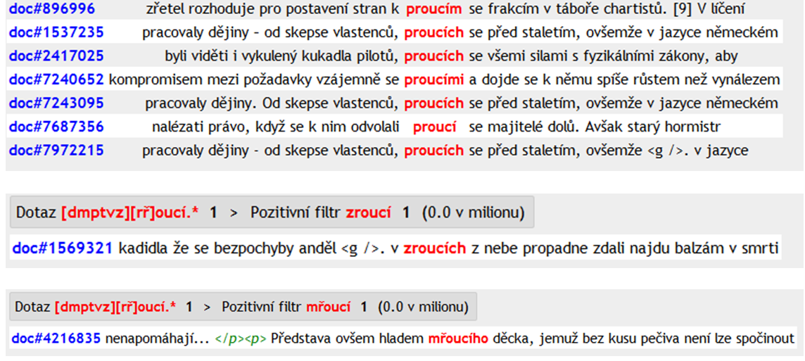
[word="[dmptvz][rř]oucí.*"]

Slide 18
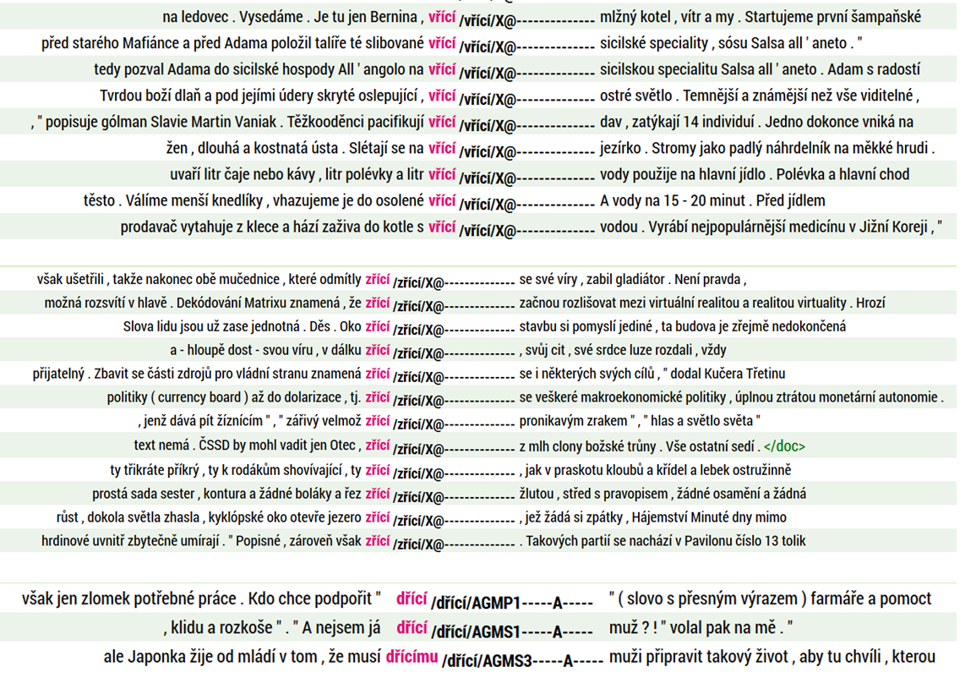
[word="[dmptvz]řící.*"]

Slide 19
czTenTen12

Slide 20
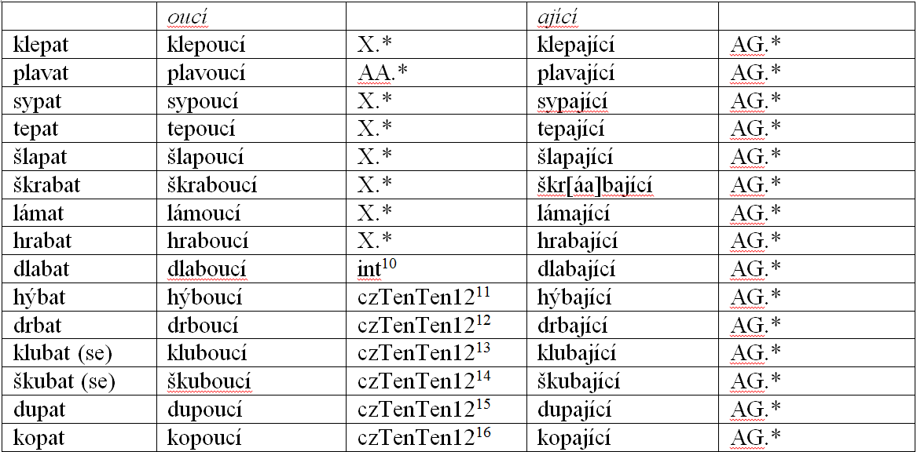
-oucí/-ající

Slide 21
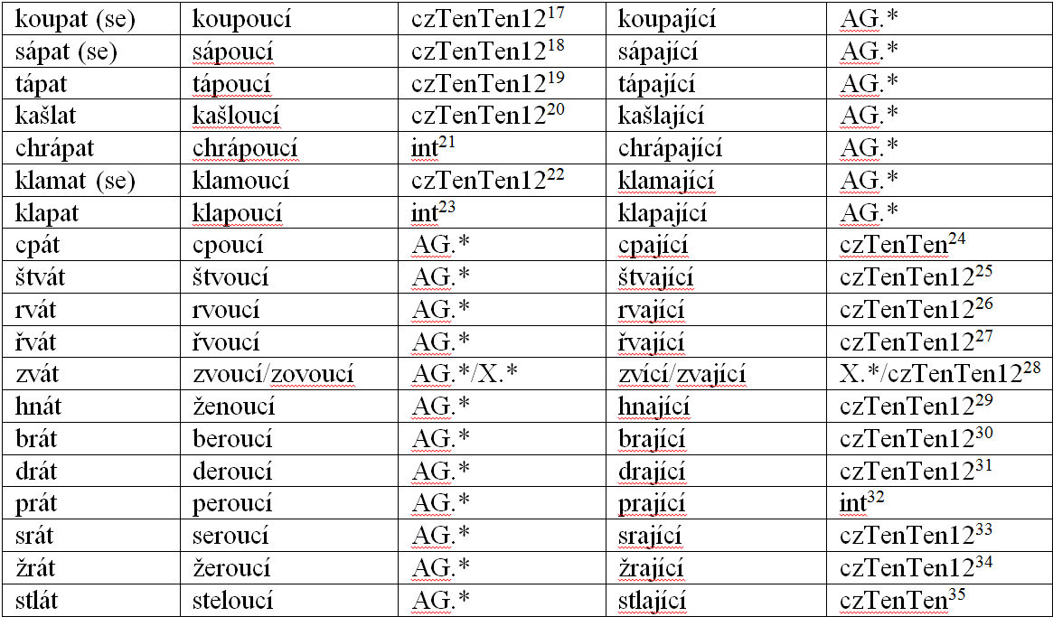
-oucí/-ající

Slide 22
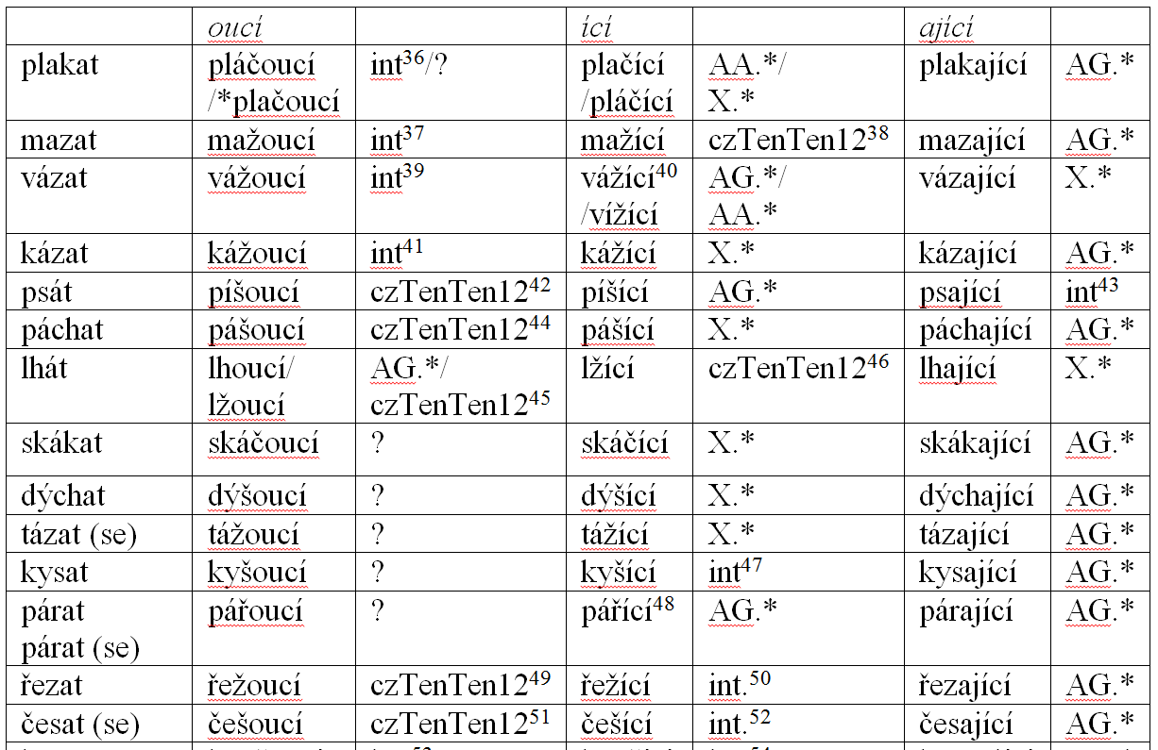
-oucí/-ící/-ající

Slide 23
-oucí/-ící/-ající

Slide 24
III. třída / IV. TŘída

Slide 25
Závěr
Jak hledat v korpusu doklady (slovesa uzavřených tříd)
Homonymie a přegenerovávání – problém nejen NLP
Korpus jako zdroj informací o užití variant (kontext – frekvence – zdroj)

Slide 26
Literatura
Bauer, J., Lamprecht, A., Šlosar, D. (1986): Historická mluvnice češtiny. Praha: SPN.
Cvrček, V. (2013): Co je v ČNK nového II. KGA 2013, 07, s. 95–97.
Cvrček, V., Vondřička, P. (2012): Morfio. Dostupný z WWW: <http://morfio.korpus.cz/>.
Dokulil, M. a kol. (1986): Mluvnice češtiny 1. Praha: Academia.
Hajič J. (2004): Disambiguation of Rich Inflection (Computational Morphology of Czech). Praha: Karolinum Charles University Press.
Jelínek, T. (2008): Nové značkování v Českém národním korpusu. Naše řeč, 91, 1, 13–20.
Komárek, M. a kol. (1987): Mluvnice češtiny 2. Praha: Academia.
Osolsobě, K. (1996): Algoritmický popis české formální morfologie a strojový slovník češtiny. Disertační práce. Brno : MU.
Osolsobě, K. (2009): Kajícný a nevěřícný – adjektiva na -cí/-cný: slovníky, gramatiky, korpusy. In: Hlaváčková, D. – Horák, A. – Osolsobě, K. – Rychlý, P. (eds.), After Half a Century of Slavonic Natural Language Processing, Brno : Masarykova univerzita, s. 173–183.
Osolsobě, K. (2011): Morfologie českého slovesa a tvoření deverbativ jako problém strojové analýzy češtiny. Brno : MU.
Osolsobě, K. (2013): Korpusy a internet jako zdroje dat pro výzkum produktivity periferního slovotvorného typu: adjektiva typu hrůzoucí (hrůza) v korpusech a na internetu. Gramatika a korpus 2012. Hradec Králové: Gaudeamus.
Osolsobě, K. (2014): Podklady pro úpravy slovníku automatického morfologického analyzátoru. rkp.
Petkevič, V. (2006): Reliable Morphological Disambiguation of Czech: Rule-Based Approach is Necessary. In: Insight into the Slovak and Czech Corpus Linguistics (Šimková M. ed.). Bratislava: Veda, 26–44.
Rychlý, P. (2010): Bonito2 - web-based graphical user interface to the Manatee system.
Spoustová D., Hajič, J., Votrubec, J., Krbec, P., Květoň, P. (2007): The Best of Two Worlds: Cooperation of Statistical and Rule-Based Taggers for Czech. In: Proceedings of the Workshop on Balto-Slavonic Natural Language Processing. Praha: ACL, 67–74.
Šmilauer, V. (1972): Nauka o českém jazyku. Praha: SPN.
Kolektiv autorů ÚJČ (1993): Pravidla českého pravopisu. Praha: Academia.
SYN Český národní korpus - SYN. Ústav Českého národního korpusu FF UK, Praha. Cit. 4. 3. 2014, dostupný z WWW: <http://www.korpus.cz>.
czTenTen12 FI MU – czTenTen12. Centrum zpracování přirozeného jazyka FI MU, Brno. Cit. 4. 13. 2014, dostupný z WWW: <http://ske.fi.muni.cz/bonito>.
Internetová jazyková příručka. Dostupná z WWW: <http://prirucka.ujc.cas.cz/>

Slide 27
Děkuji za pozornost

